Slide 1

挖矿学习
LOGO
汇报人：陈耿平 日期：2016.10

Slide 2
挖矿的过程就是找到x使得
SHA256(SHA256(version + prev_hash + merkle_root + ntime + nbits + x )) < TARGET
需要以下参数block的版本 version
上一个block的hash值: prev_hash
需要写入的交易记录的hash树的值: merkle_root
更新时间: ntime
当前难度: nbits
上式的x的范围是0~2^32, TARGET可以根据当前难度求出的。除了x之外，你还可以尝试改动merkle_root和ntime。由于hash的特性，找这样一个x只能暴力搜索。
一旦你找到了x，你就可以广播一个新的block，其他客户端会验证你的block是否合法。如果你的block被接受，由于每个block中的第一笔交易必须是将新产生12.5个比特币发送到某个地址，当然你会把这个地址设为你所拥有的地址来得到这12.5个比特币。

Slide 3
DECRS代码里的
1.挖矿意义
矿工工作在网络中，接受从其他节点广播来的交易，并将交易打包成Block，并广播给相连的其他节点写入总账中，使得网络中所有节点对总账达成共识。
2.参与挖矿的条件
1）钱包里有智能币的地址。
2）地址已经被激活。
3）该地址拥有累计超过一天的币龄。

Slide 4
3.挖矿算法
智能坊使用PoS挖矿算法和其他已有的POS算法大致类似，也继承了POS算法无算力竞争，消耗资源少的优点，并遵循了币龄越长越容易挖矿的原则。
1).账户币龄等于账户地址中币值乘以持有时间。
2).遍历钱包，计算每个激活账户地址的币龄。
3).账户的币龄超过1天币龄，允许账户地址挖矿。
4).当某个账户地址挖到了矿，其币龄被全部清零，需要再次累计币龄超过1天才有挖矿资格，另外，币龄累计超过30天的，只计入30天有效币龄。
4.挖矿收益
每个块的奖励为固定10个智能币再加上确认交易时的手续费。挖矿交易的成熟期为100个区块高度，成熟期过后，其挖矿收入才会被转入挖矿账户的地址中。

Slide 5
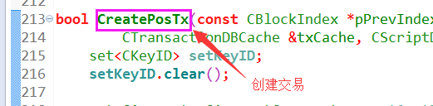

Slide 6
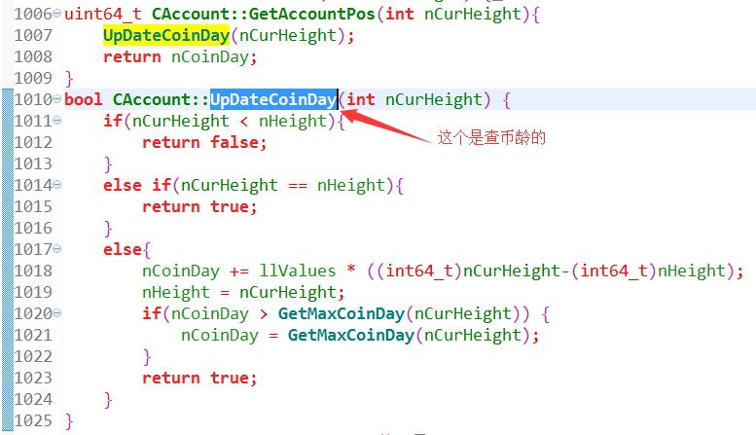

Slide 7
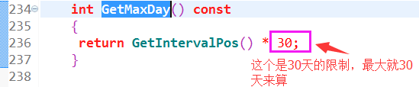


Slide 8
存在的问题：
目前出块的时间不是很均匀，有时候几分钟才出一块，有时候几十秒钟出一块，总的时间一天只出1千3百多块左右。这个后续跟进优化。

